Slide 1
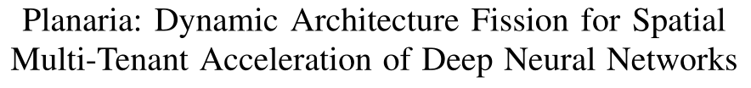
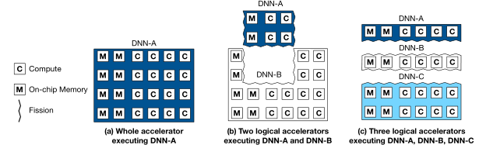
two major components of spatial multi-tenant execution :
Fission microarchitecture;
Task scheduler

Slide 2
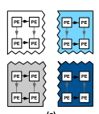
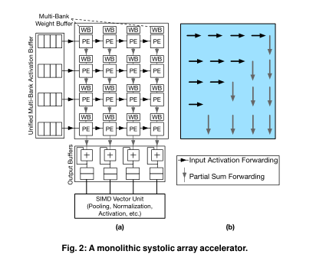
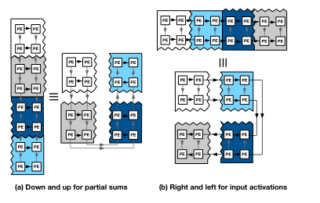
执行剩余层（如池化、激活、批量归一化等）的SIMD矢量单元
裂变的多种形式

Slide 3
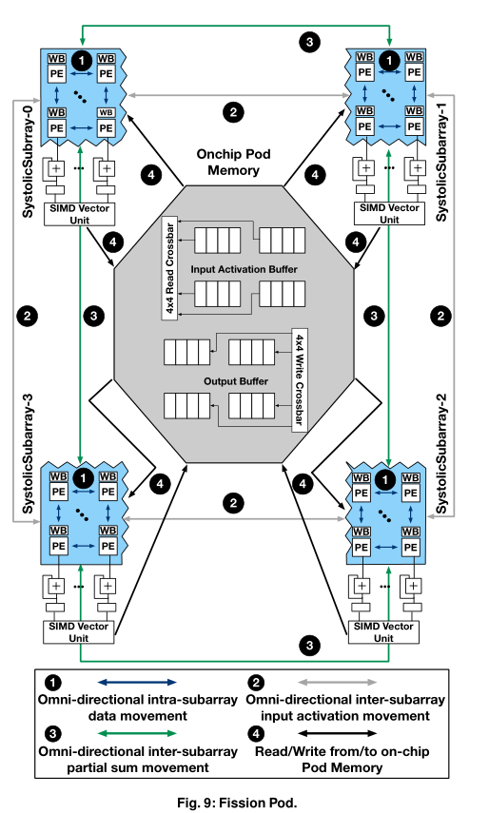
Fission pod ：
中心的Pod memory连接到一组SA；
当一个SA被分成四个子阵列时，buffer被移动到Pod Memory中，并被分解为四个相应的独立缓冲区。
这四个缓冲器通过两个4×4crossbar连接到四个SA，
SA内部全向数据流，SA间通过双向环形总线连接

Slide 4
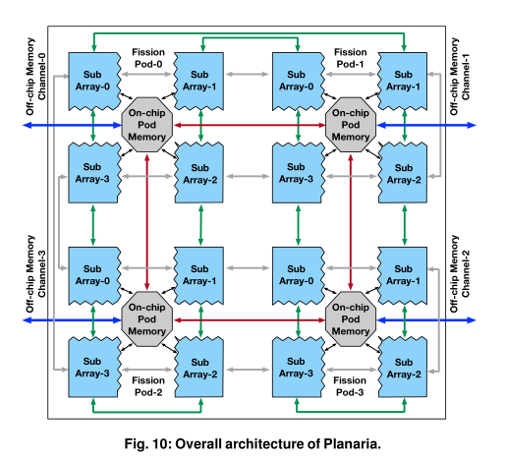

Slide 5
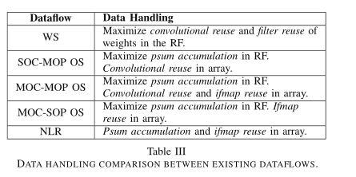
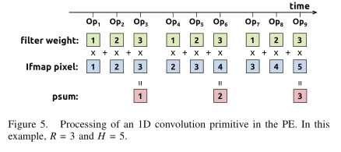
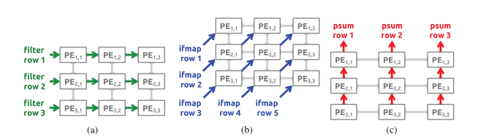

Slide 6

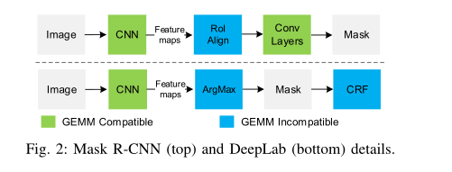
对于新型混合DNN模型，可能无法用GEMM执行的操作
方法：加速器+CPU；TPU; GPU

Slide 7
SMA：在时间上集成了SA和SIMD架构，通用模式：SIMD模式有效地执行与GEMM不兼容的操作，而专用模式加速GEMM
Tensor Core：空间集成，每个TC有多个点积单元，GPU中的SIMD单元具有相同的计算能力，但在TC激活时不使用，这本质上是面积浪费。

Slide 8
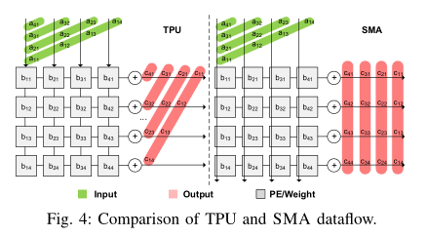
SMA：SIMD友好的SA数据流---半广播WS
该数据流更易于SIMD，在最大化GPU内存访问效率的同时实现了高的数据重用性，

